Slide 1

ВЫПУСКНАЯ КВАЛИФИКАЦИОННАЯ РАБОТА
по курсу
«Data Science»
Слушатель: Ющенко Борис Евгеньевич

Slide 2
Этапы работы
^{Аналитическая часть:}
^{Постановка задачи}
^{Подбор методов обучения}
^{Практическая часть:}
Разведочный анализ, предобработка данных
Разработка, обучение и тестирование моделей
Нейронная сеть для рекомендации соотношения ^{матрица-наполнитель}
Разработка приложения на фреймфорке Flask

Slide 3
Методы машинного обучения:
Линейная регрессия (Linear Regression)
Метод ближайших соседей (KNeighborsRegressor)
Гребневая регрессия (Ridge)
Стохастический градиентный спуск (SGD)
Градиентный бустинг (Gradient Boosting)
Метод опорных векторов для регрессии (SVR)
«Случайный лес» (Random Forest)
XGBRegressor
Дерево принятия решений (Decision Tree Regressor)
Задачи исследования:
разработка моделей прогнозирования
модуля упругости при растяжении
прочности при растяжении
соотношения матрица-наполнитель.
Задача регрессии в машинном обучении – предсказание одного параметра (Y) по известному параметру Х, где Х – набор параметров, характеризующих наблюде-ние.
Нейронная сеть

Slide 4
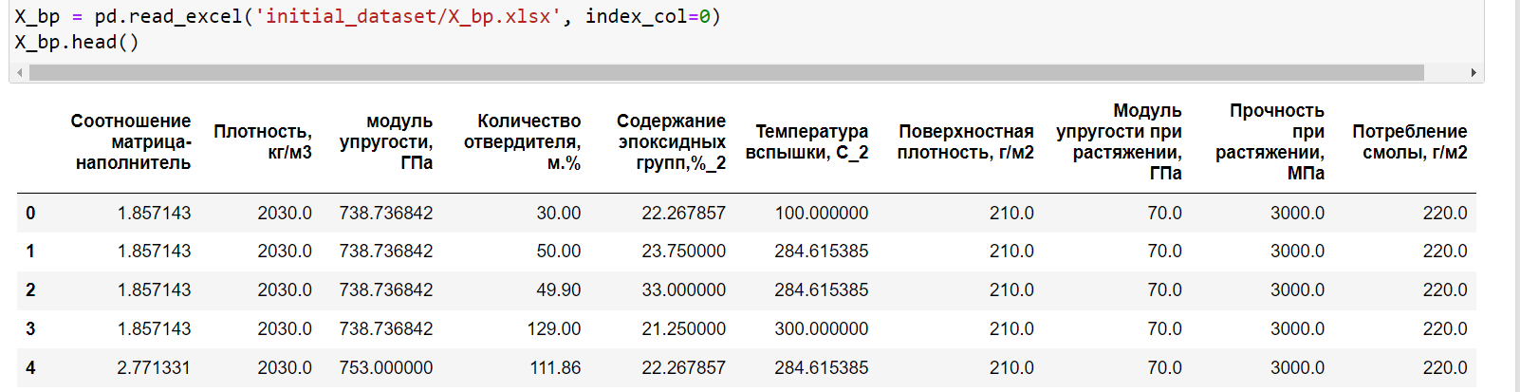
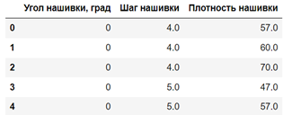
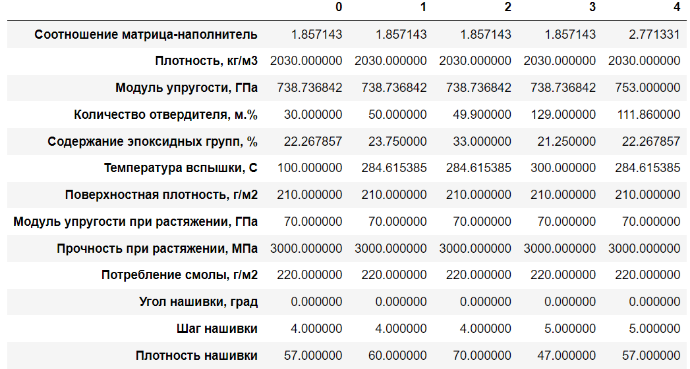
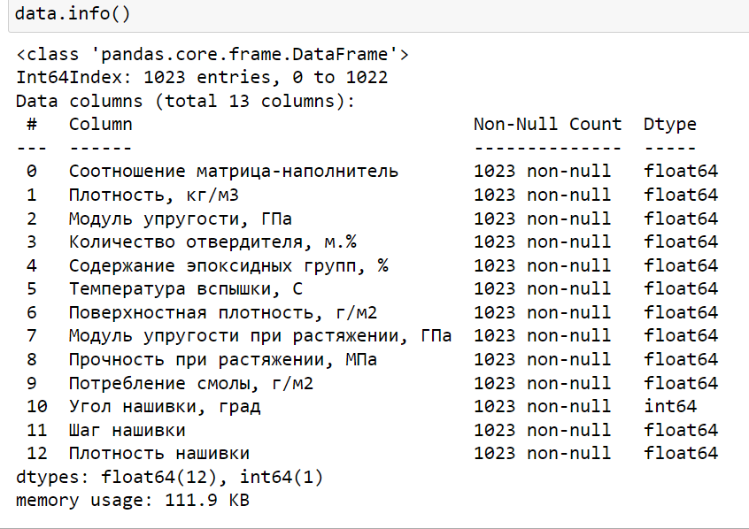
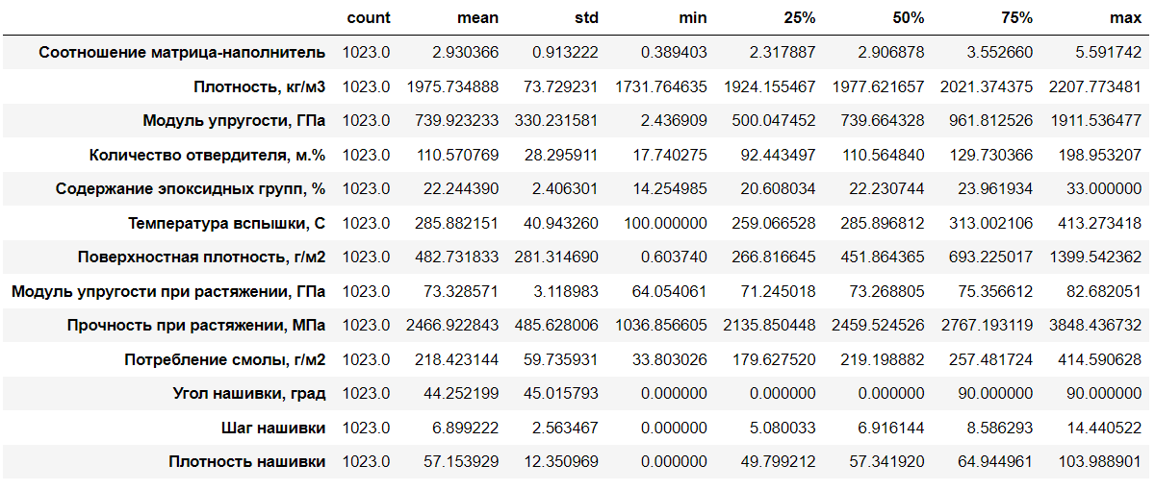
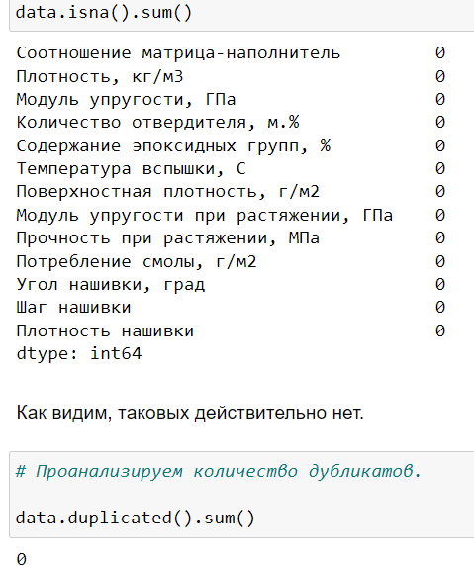
Объединение датасета
На входе дано 2 датасета
Объединение выполнено по индексу, тип объединения – INNER
Удалено 17 строк
Объединенный датасет получил 1023 строки, 13 столбцов
Разведочный анализ
практически все столбцы имеют тип данных "float64", кроме столбца "Угол нашивки" - "int64"
пропущенных значений и дубликатов нет, чистка не требуется
slidesdocs.com

Slide 5
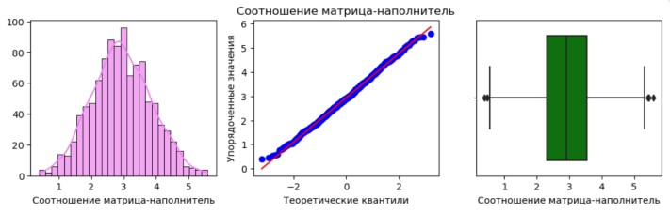
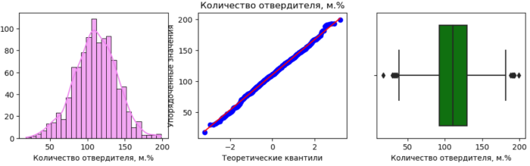
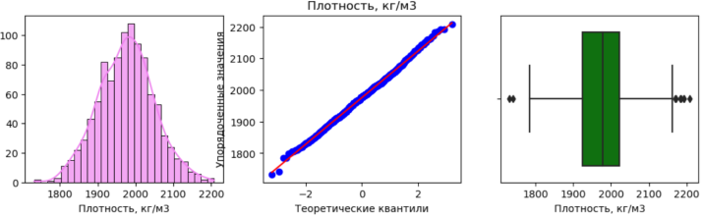
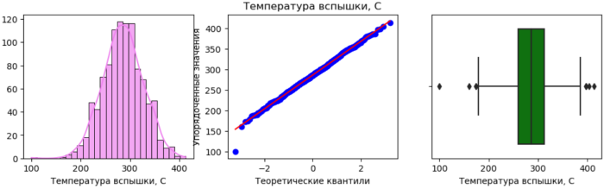
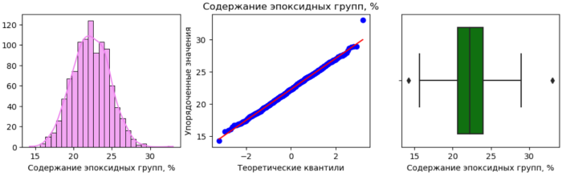
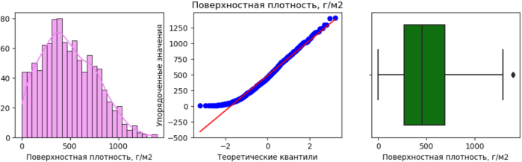
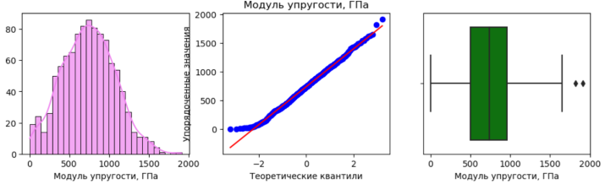
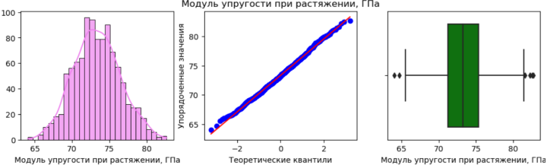
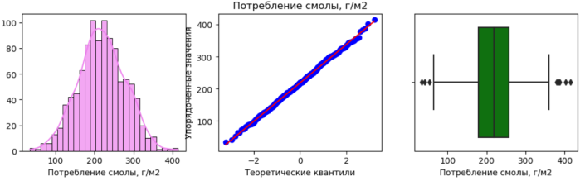
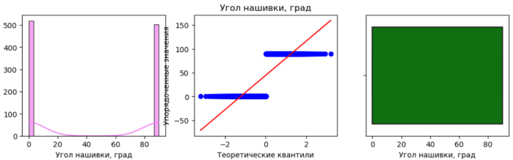
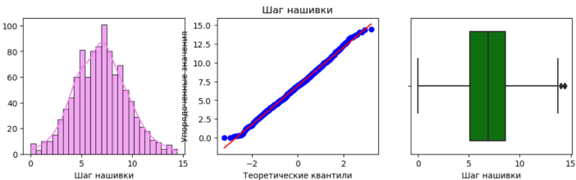
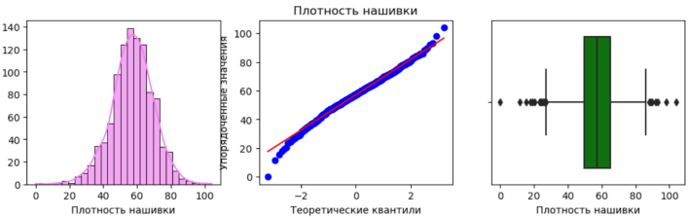
Построены гистограммы распре-деления точек, вероятностные графики и диаграммы размаха так называемые «ящики с усами»
Распределение подавляющего большинства параметров является нормальным или близким к нему (кроме параметра «Угол нашивки», принимающего лишь 2 значения)
Диаграммы «Ящик с усами» показали, что у всех признаков имеются выбросы

Slide 6
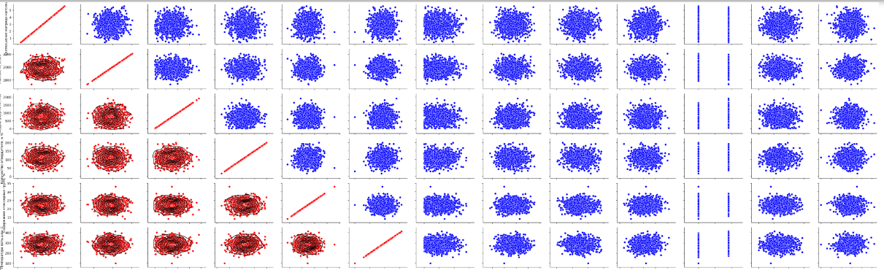
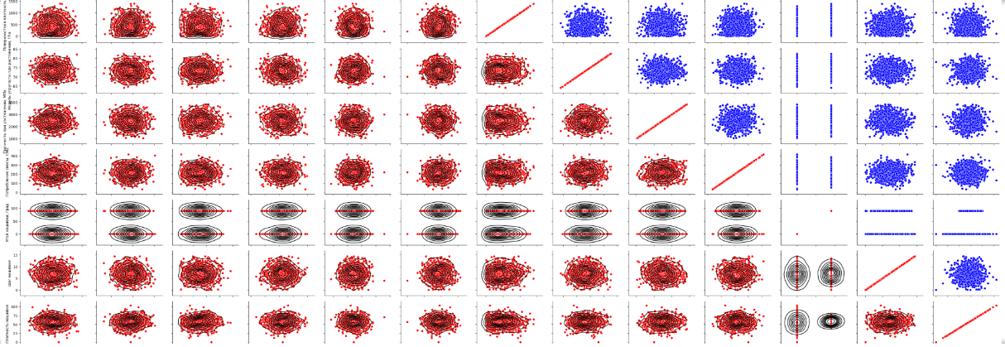
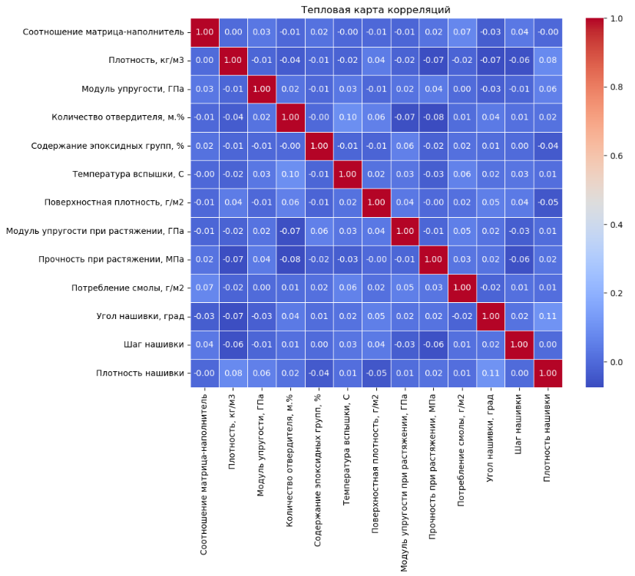
По представленным рисункам попарного сравнения признаков также выявлено наличие выбросов
Корреляционная матрица каких-либо четких зависимостей зависимости между параметрами не выявила
slidesdocs.com

Slide 7
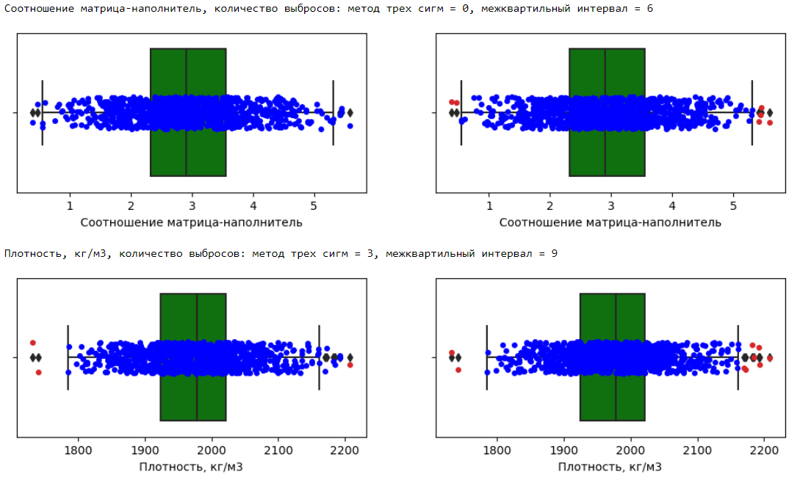
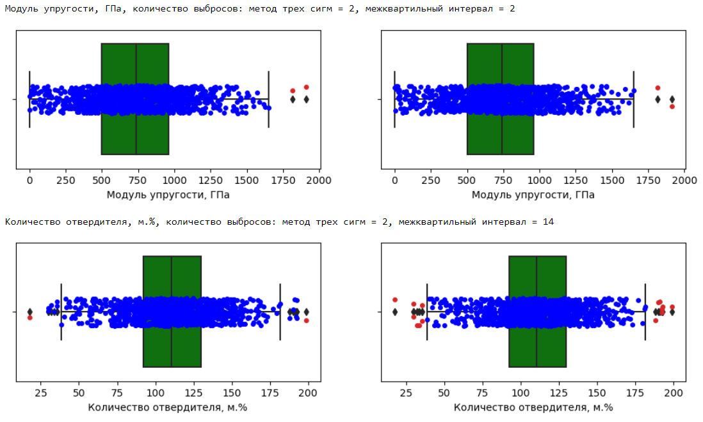
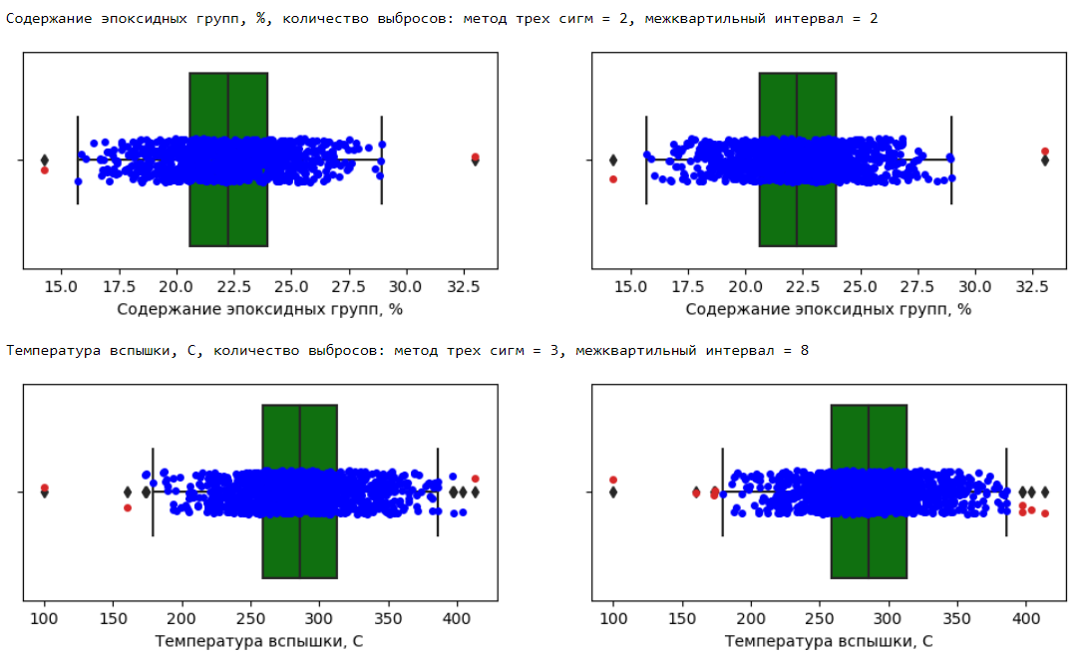
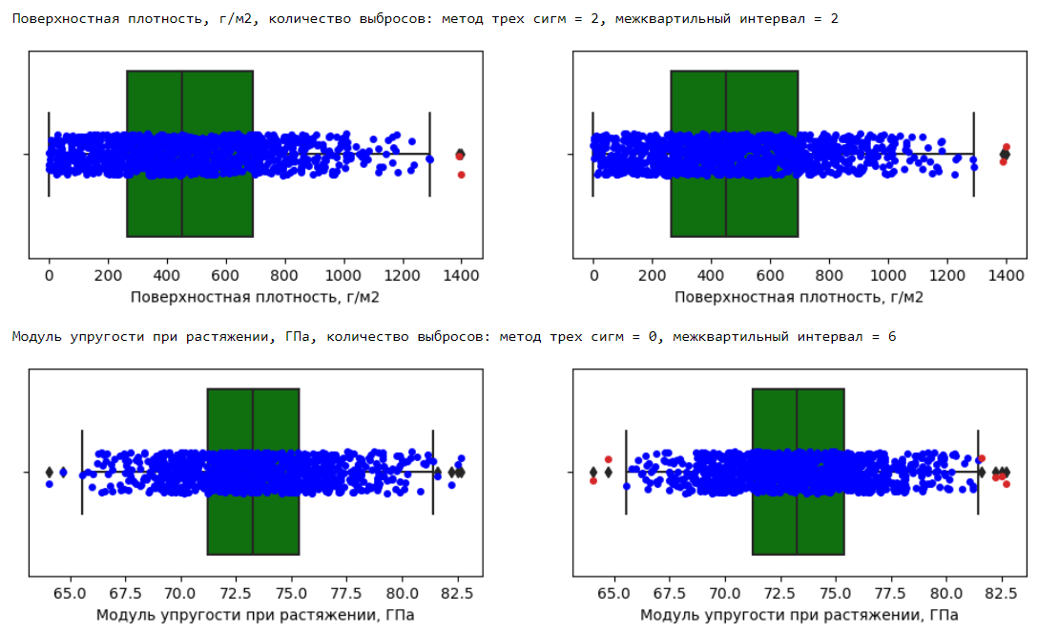
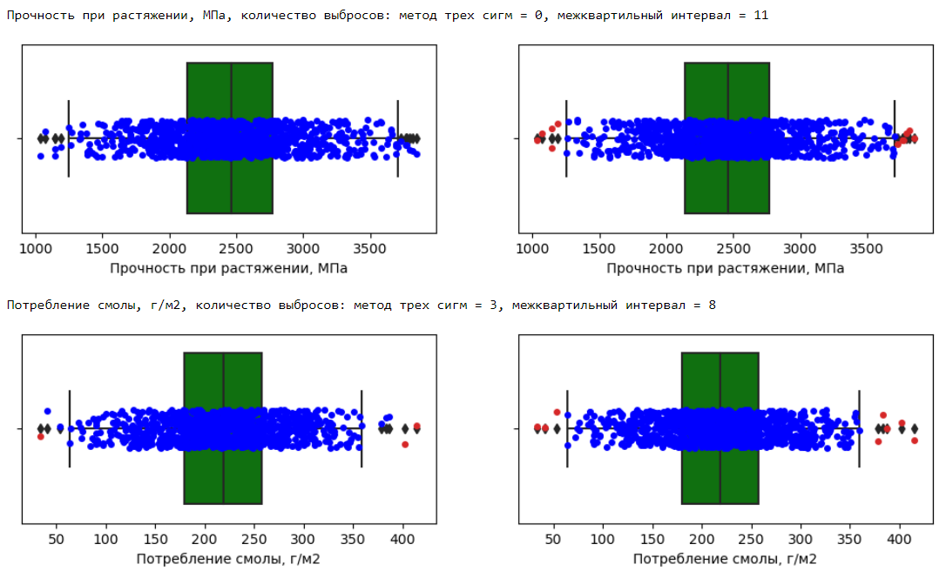
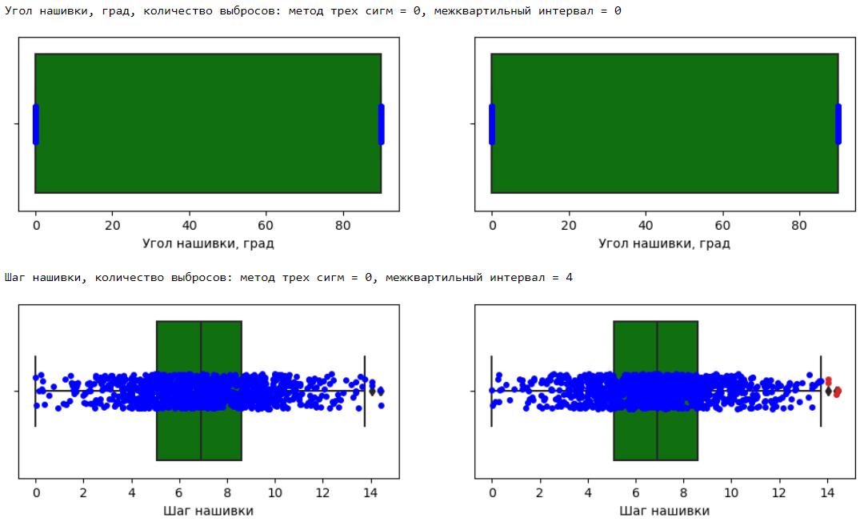
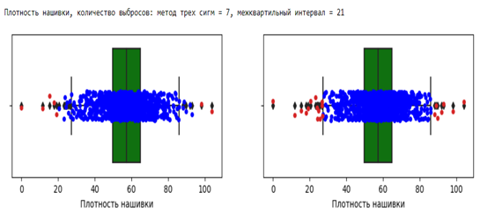
Предобработка данных
Для подсчета выбросов используем методы трех сигм и межквартильного интервала
Визуализируем попарное сравнение методов (красными точками показаны выбросы, найденные этими методами).
Количество выбросов по методу трех сигм: 24
Количество выбросов по методу межквартильного интервала: 93

Slide 8
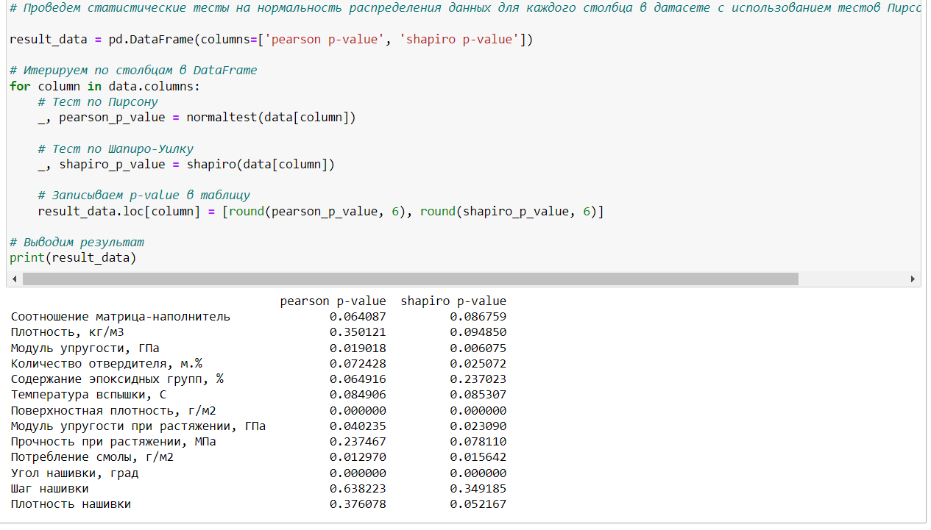
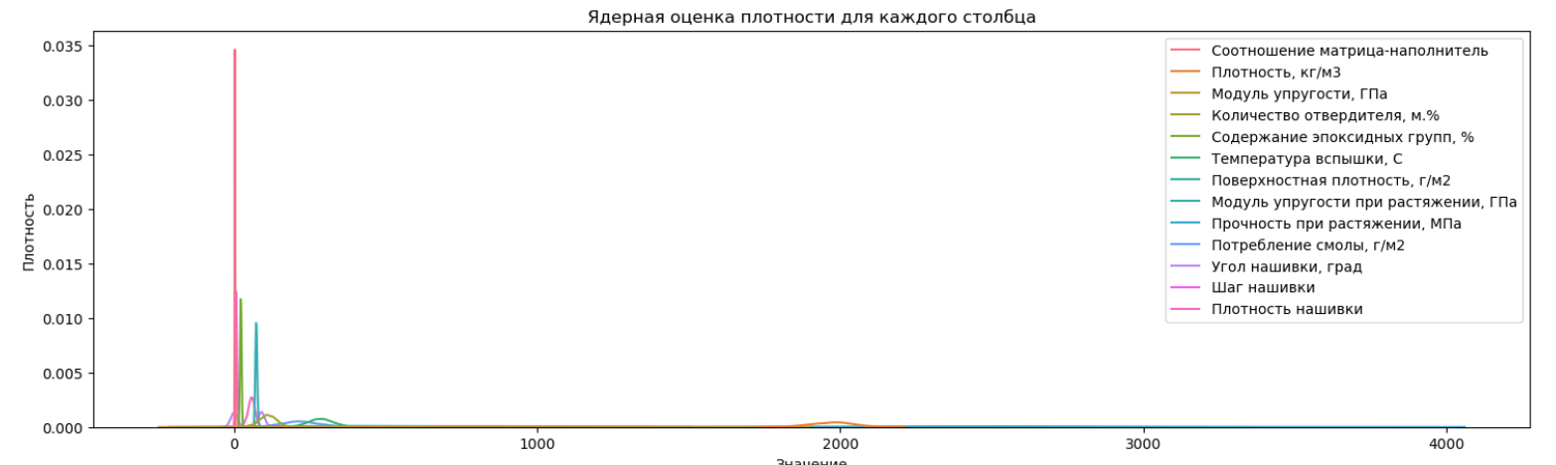
После удаления выбросов проведены статистические тесты Пирсона и Шапиро-Уилка на нормальность распределения данных для каждого столбца
Как видим, в двух столбцах «Поверхностная плотность» и «Угол нашивки» распределение вообще не соответствует нормальному.
Далее был построен график распределения плотности ядра, для оценки необходимости нормализации
Данные находятся в разных диапазонах, необходима нормализация данных
Использовался «масштабатор» MinMaxScaler для приведения в диапазон от 0 до 1.
slidesdocs.com

Slide 9
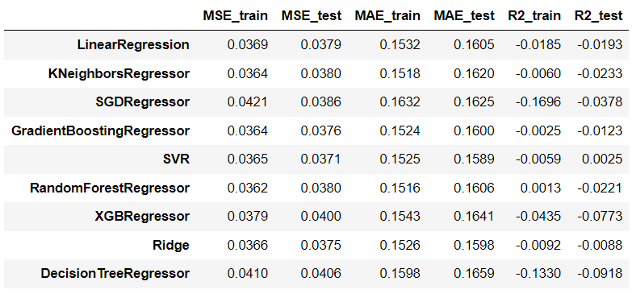
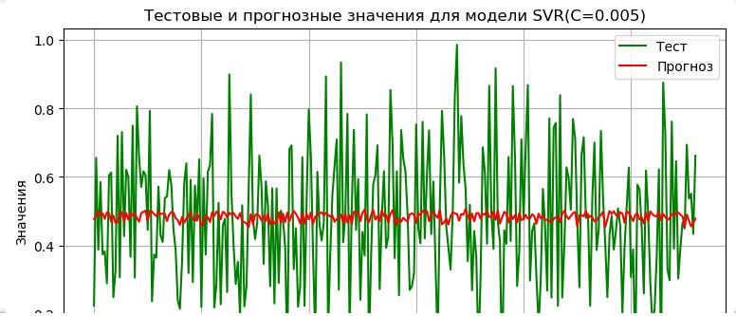
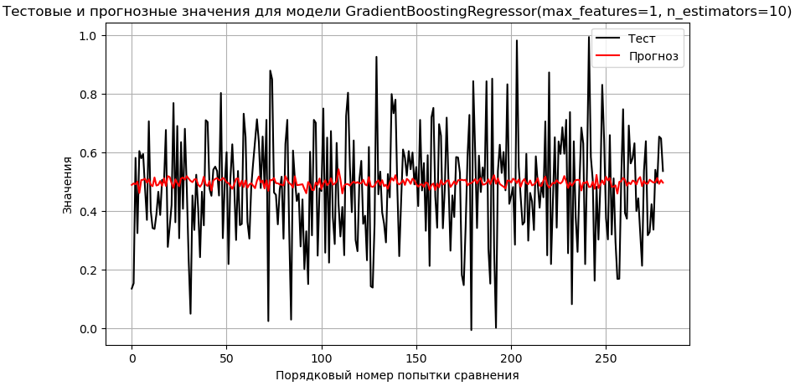
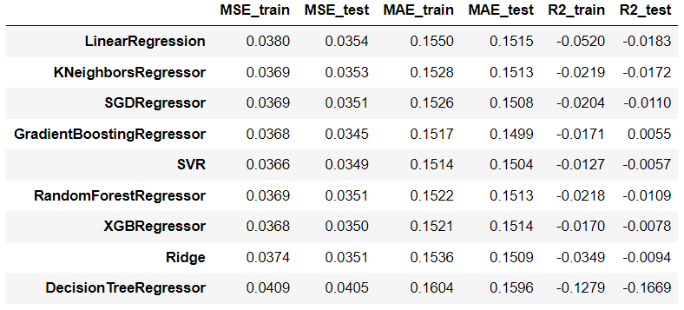
Обучение моделей
Было использовано 9 методов обучения для каждого целевого параметра
Для подбора оптимальных параметров использовался метод кросс-валидации Grid Search CV
Использованные метрики качества обучения:
Средняя абсолютная ошибка (Mean Absolute Error, МАЕ)
Среднеквадратичная ошибка MSE (Mean Squared Error, MSE)
Коэффициент детерминации (R2)
Лучшие модели
Метод опорных векторов (SVR) для «Модуля упругости при растяжении»
Градиентный бустинг для «Прочности при растяжении»

Slide 10
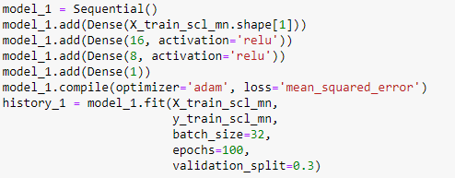
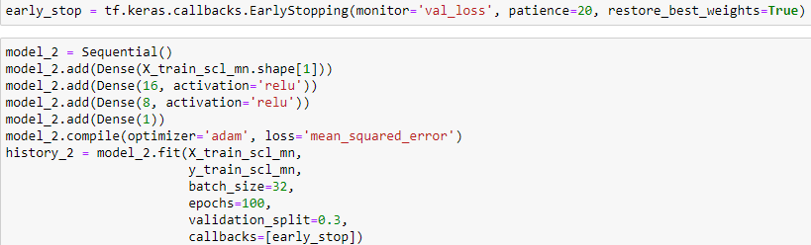
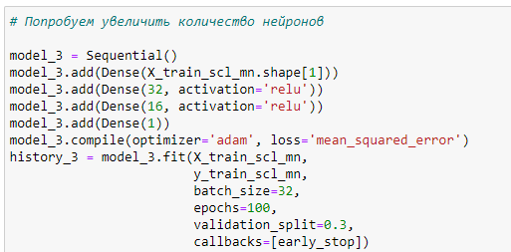
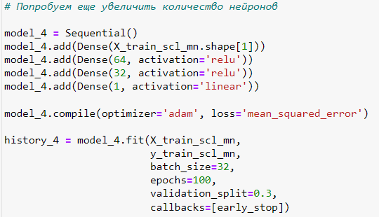
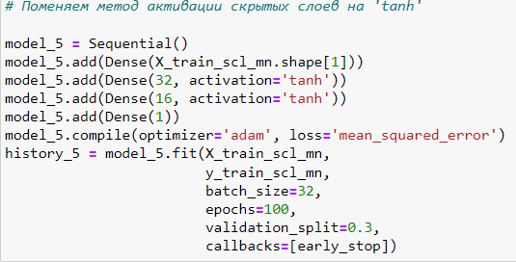
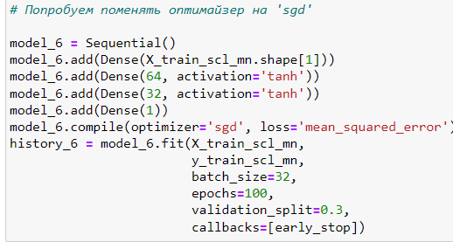
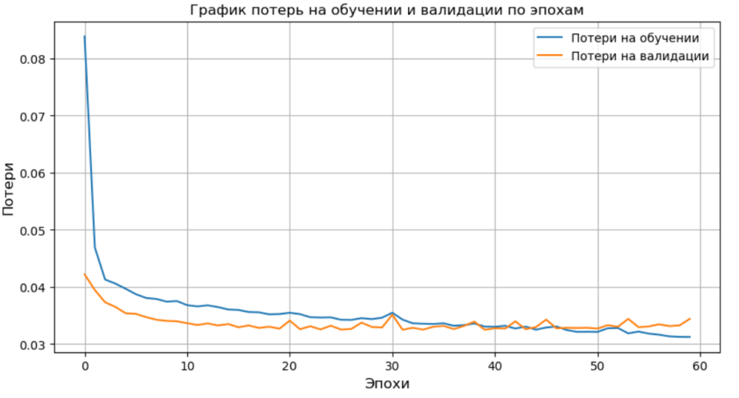
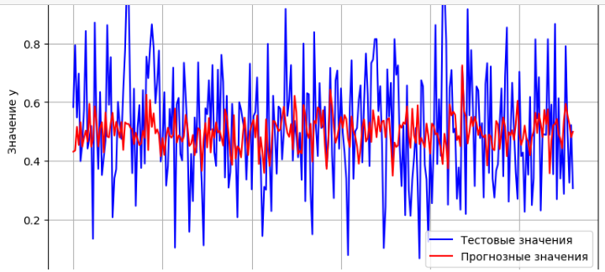
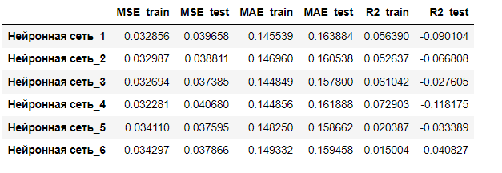
Написание нейронной сети
Было обучено 6 моделей
Лучшей моделью стал вариант № 3 со следующими параметрами: 4 слоя - один входной, два скрытых по 32 и 16 нейроновс с методом активации «relu», один вы-ходной с методом активации «linear», оптимайзер –“adam“.

Slide 11
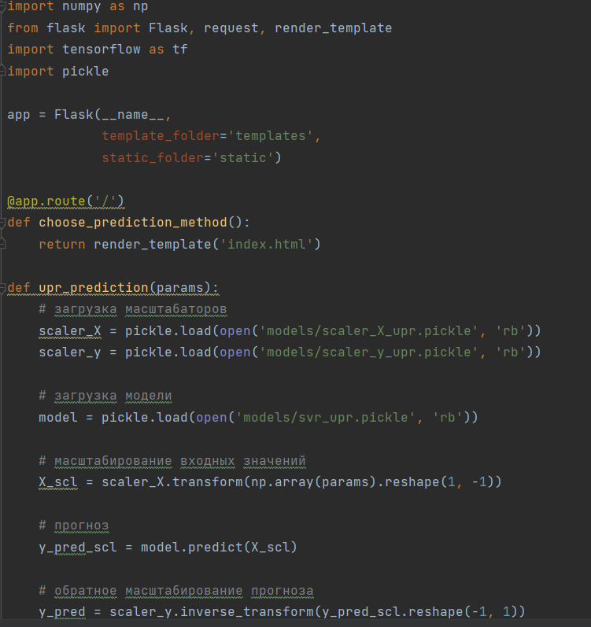
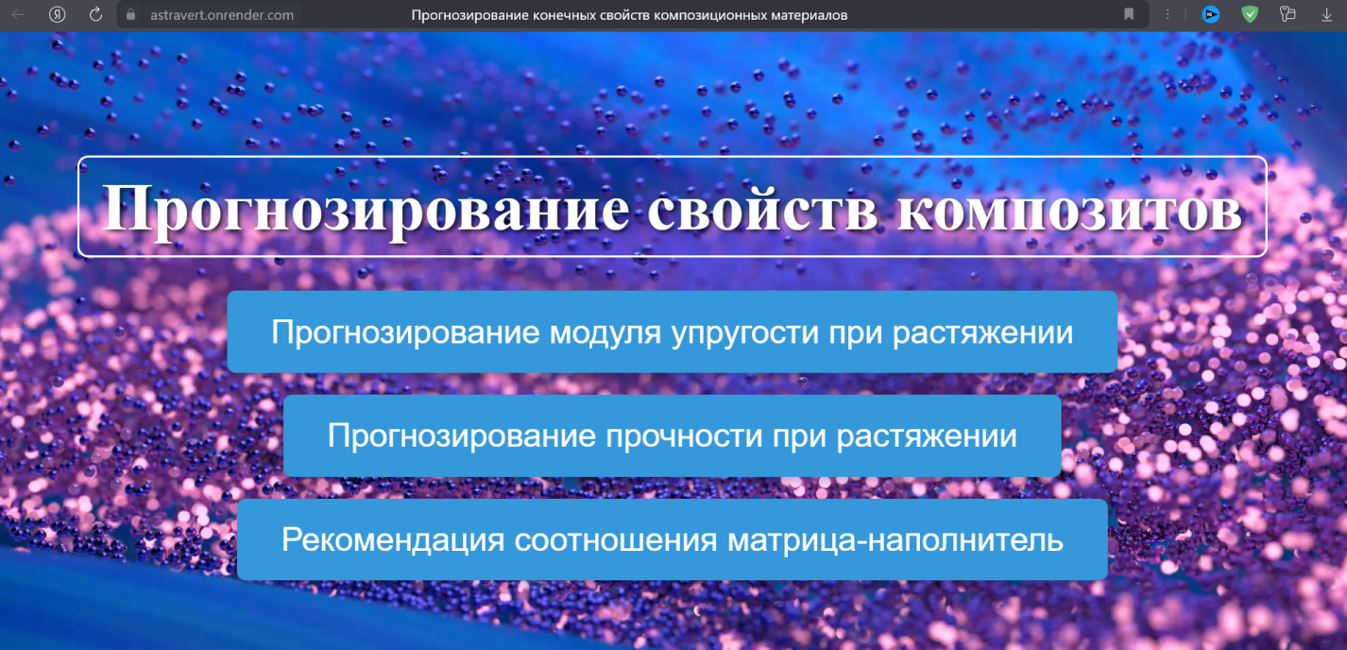
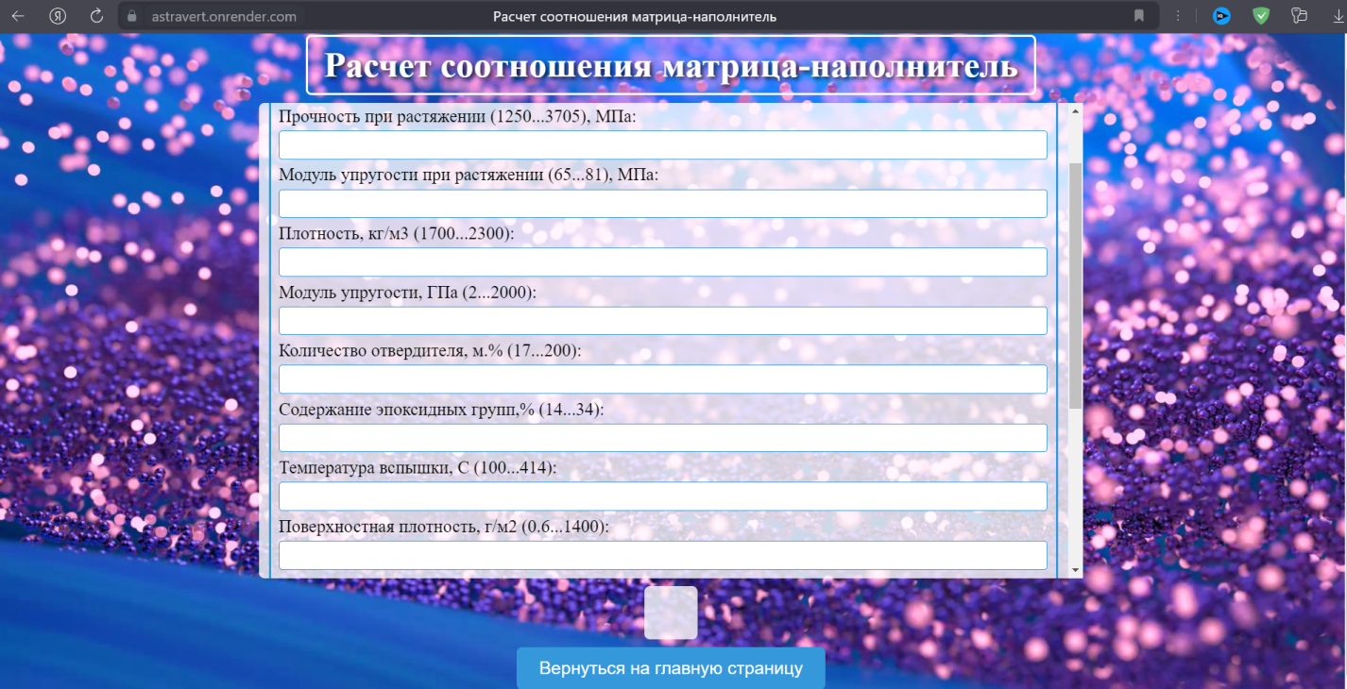
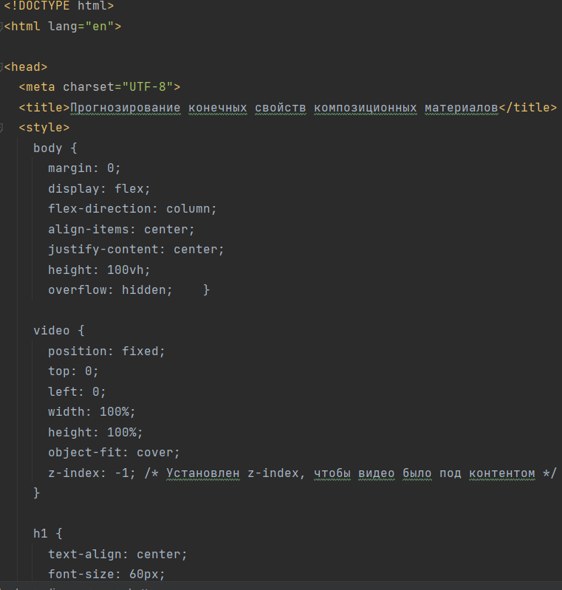
Разработка приложения
Был использован фреймворк Flask
Рассчет производится по всем трем целевым парметрам
В случае указания чисел, выходящих за необходимые диапазоны значений или при вводе иных символов выводится ошибка с указанием строк, где указаны неверные значения
Предусмотрена кнопка "Вернуться на главную страницу"
Приложение было размещено на сайте: https://astravert.onrender.com/
Создание репозитория
репозиторий создан на GitHub: https://github.com/Astravert/Composites_VKR

Slide 12
Заключение
Несмотря на то, что распределение данных в получившемся датасете демонстрирует близкое к нормальному, какой-либо существенной корреляции между признаками посредством стандартных методов найти не удалось
Обученные модели, полученные в исследовании, к сожалению, не продемонстрировали высокой эффективности в предсказании свойств композитов
Вероятно, при предоставлении дополнительных вводных данных, проведении консультаций с профильными экспертами удалось бы выйти на более эффективные предсказательные модели
slidesdocs.com

Slide 13
Спасибо
за
внимание !

